Slide 1
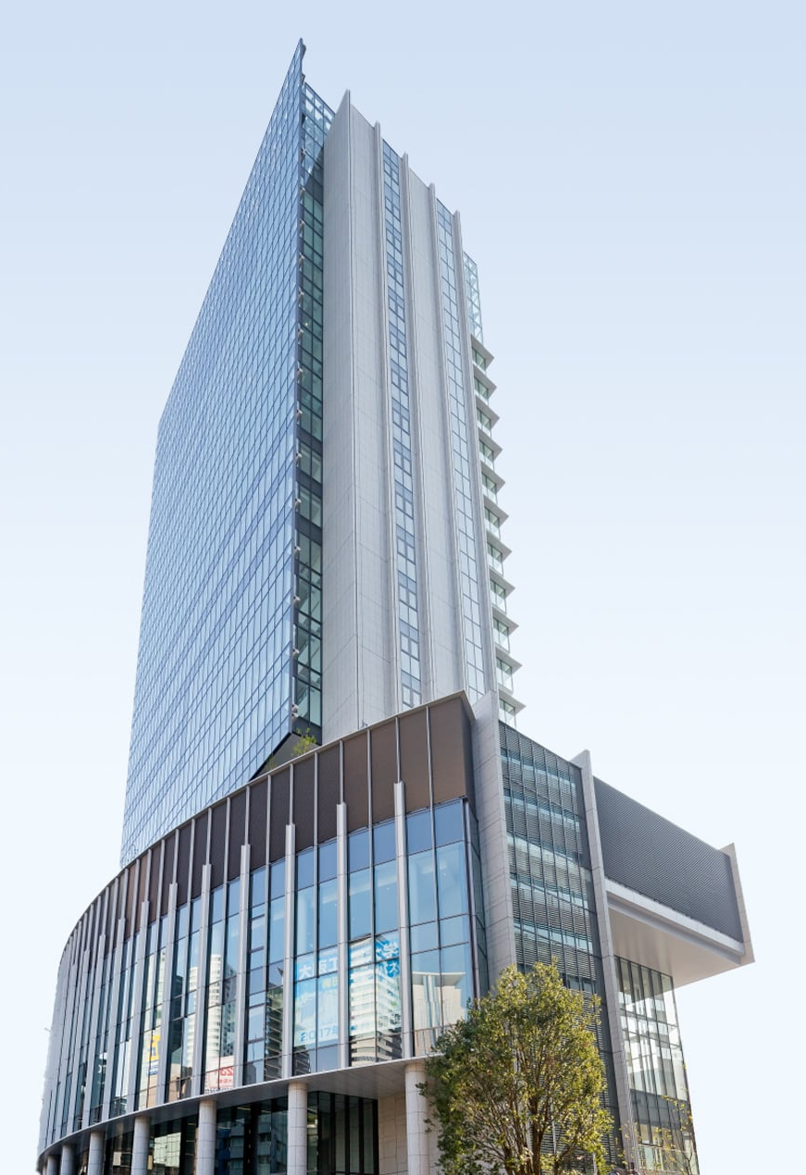
「制御工学の館」
制御工学
大阪工業大学
ロボット工学科 大須賀公一

Slide 2
制御工学：動的システムのモデリングと制御
第０部 予告編
ようこそ「制御工学の館」へ
第一部 導入
「制御工学」（第１回目）
第０話 制御とは？
「制御工学」（第２回目）
第１話 モデルって？ー「モデリング」とは？
第２話 静的システムと動的システム
「制御工学」（第３回目）
第３話 ブロック線図って？
第４話 モータのモデルって？
第５話 ステップ応答計算できるの？
第二部 モデリング本論
「制御工学」（前回：第４回目）
第６話 線形動的システムって？
第７話 状態方程式って？
第８話 線形動的システムの性質？
第一部は，制御工学における基本的考え方，モデルの役割などを概観しました．
第４回からは，モデリン
グに焦点を絞っています．

Slide 3
制御系（則）設計のための「地図」

Slide 4
第二部 モデリング本論
これからは，より深くモデルについて考えます．
１）モデリングの基本的考え方
２）制御則設計に適したモデル表現
状態方程式（再出）
周波数伝達関数
伝達関数
大須賀：制御工学，共立，2.4節（1995)
ここ数回のゴール
大須賀：制御工学，共立，3.2節（1995)
大須賀：制御工学，共立，6.2節（1995)

Slide 5
第二部 モデリング本論
これからは，より深くモデルについて考えます．
今日：５回目
１）モデリングの基本的考え方
２）制御則設計に適したモデル表現
状態方程式（再出）
周波数伝達関数
伝達関数
大須賀：制御工学，共立，2.4節（1995)
６回目〜
ここ数回のゴール
大須賀：制御工学，共立，3.2節（1995)
大須賀：制御工学，共立，6.2節（1995)

Slide 6
制御工学：動的システムのモデリングと制御
今日の「めあて」
第９話 モデリングの基本的考え方？
—モデルの「核」：インパルス応答
第10話 インパルス応答の効用？
—これで何がわかるのぉ？

Slide 7
制御工学：動的システムのモデリングと制御
今日の「めあて」
第９話 モデリングの基本的考え方？
—モデルの「核」：インパルス応答
第10話 インパルス応答の効用？
—これで何がわかるのぉ？
大阪工業大学
ロボット工学科 大須賀公一

Slide 8
第９話
モデリングの基本的考え方？
—モデルの「核」：インパルス応答

Slide 9
モデリングの基本的考え方
・・・さて
？そもそも何故モデルを手に入れる？
モデル
☆制御対象（相手）のことを知るため．
☆特に働きかけに対する反応の特性をみるため．
☆反応の仕方がわかったらどう動かすのがよいかわかる．
モデリングの基本

Slide 10
モデリングの基本的考え方
？入力に対する反応の仕方を知りたい？
--入出力特性を比較--
制御対象
入力
出力
？両者の関係？
入力
制御対象１
標準入力
制御対象２
比較
：
時間
制御対象ｎ

Slide 11
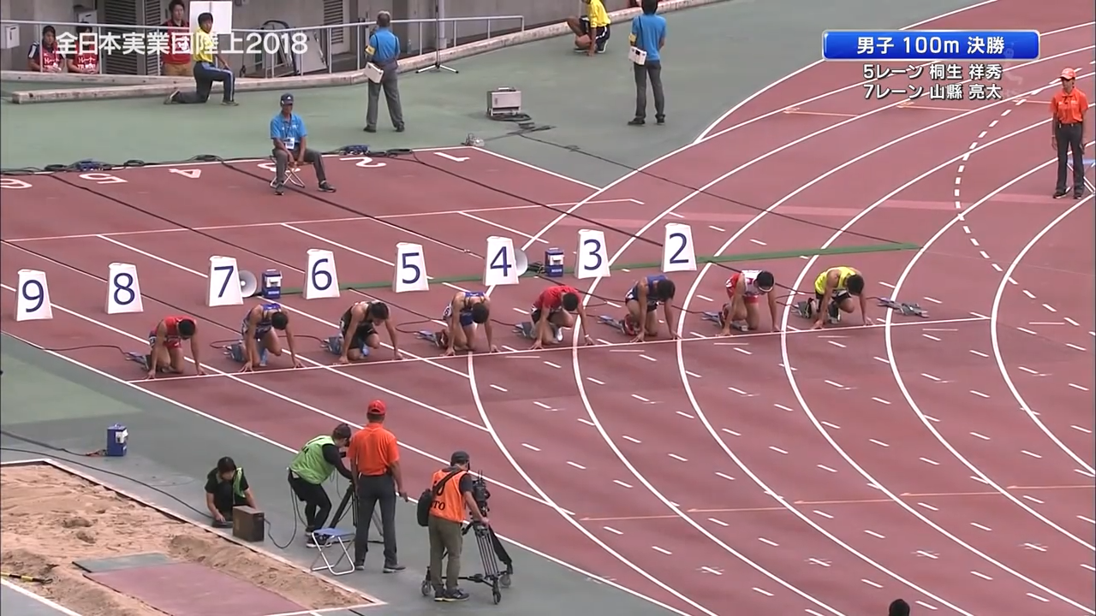
モデリングの基本的考え方
2018全日本実業団陸上男子100m決勝
https://www.youtube.com/watch?v=Ggl6FrdHKOc

Slide 12
モデリングの基本的考え方
？入力に対する反応の仕方を知りたい？
--入出力特性を比較--
基本的考え方：共通の入力を加えてみて，そのときの出力
を比較する．
入力
制御対象１
標準入力
制御対象２
どんな？
比較
：
時間
制御対象ｎ

Slide 13
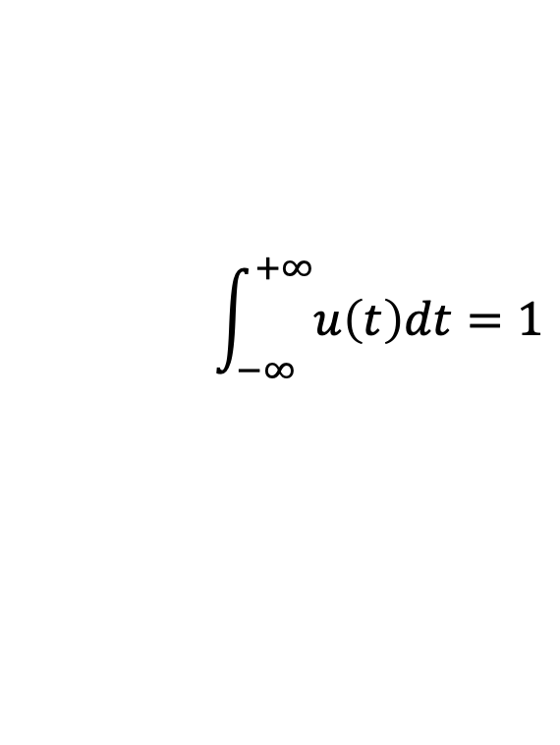
モデリングの基本的考え方
標準の入力として‥
（１）単純である．
（２）汎用性がある．
後で
種明かし
その入力に対する出力がわかると，他の
入力に対する出力もわかるとうれしい！
$$\int_{−∞}^{+∞}{u\left(t\right)dt=1}$$
インパルス入力
入力
（面積が１）
制御対象
出力
0
時間

Slide 14
モデリングの基本的考え方
インパルス入力
入力
入力
高さ：1/ε
０←ε
面積＝１
巾：ε
0
時間
0
時間
[例1]機械のハンマリング
機械をハンマーで叩いて（インパルス），
その音を聞く（反応＝特性を知る）．
[例2]医者の打診，スイカの中身選定‥‥
‥インパルス入力を加えることは変なことではない

Slide 15
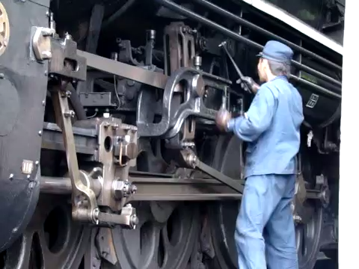
[例1]機械のハンマリング
機械をハンマーで叩いて（インパルス），
その音を聞く（反応＝特性を知る）．
蒸気機関車の「点検ハンマー」による緩みチェック。
https://www.youtube.com/watch?v=fWbTG-9mrMs&t=14s

Slide 16
モデリングの基本的考え方
インパルス入力に対する応答
入力
出力
重み関数
制御対象
時間
時間
0
インパルス応答：
☆システムを「たたく」とシステム固有の特性が現れる☆

Slide 17

[例1]機械のハンマリング
機械をハンマーで叩いて（インパルス），
その音を聞く（反応＝特性を知る）．
ハンマリング
（インパルス入力）
制御対象
音
（インパルス応答）
蒸気機関車の「点検ハンマー」による緩みチェック。
https://www.youtube.com/watch?v=fWbTG-9mrMs&t=14s

Slide 18
モデリングの基本的考え方
インパルス入力に対する応答
入力
出力
重み関数
制御対象
時間
時間
0
インパルス応答：
☆システムを「たたく」とシステムの特性が現れる☆
後で
種明かし
‥インパルス応答（重み関数）がわかったら
何がうれしい？（汎用性？）

Slide 19
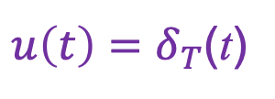


モデリングの基本的考え方（補足）
入力
出力
制御対象
重み関数
時間
時間
0
インパルス応答：
近似
入力
出力
$$\frac{1}{T}$$
制御対象
重み関数_{T}
T
時間
時間
0
$u\left(t\right)=δ_{T}$(t)
インパルス応答_{T}：
$$y\left(t\right)=g_{T}(t)$$

Slide 20
･･･つづく

Slide 21
制御工学：動的システムのモデリングと制御
今日の「めあて」
第９話 モデリングの基本的考え方？
—モデルの「核」：インパルス応答
第10話 インパルス応答の効用？
—これで何がわかるのぉ？
大阪工業大学
ロボット工学科 大須賀公一

Slide 22
第１０話
インパルス応答の効用？
—それで何がわかるのぉ？
（１）制御対象の安定性が定義できる
（２）インパルス応答（重み関数）がわかると
いろいろな入力に対する出力が計算できる

Slide 23
インパルス応答の効用
（１）制御対象の安定性が定義できる
はい，実験してみよう！
出力
安定
入力
時間
制御対象
出力
0
時間
不安定
時間

Slide 24
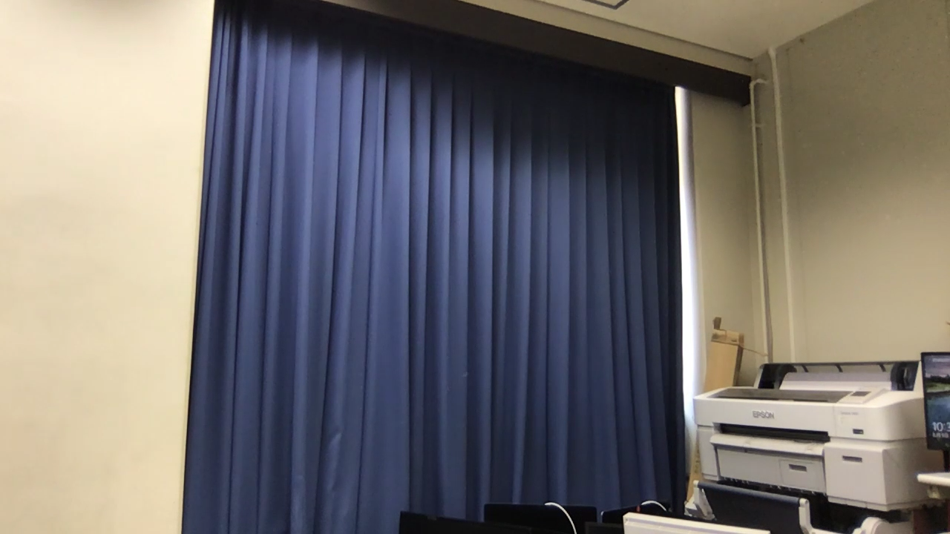
実験中
y:出力
y:出力
安定
u:入力
制御対象
制御対象
不安定
u:入力

Slide 25
インパルス応答の効用
（２）インパルス応答（重み関数）がわかると
いろいろな入力に対する出力が計算できる
入力
制御対象
出力
時間
時間
手持ちのデータ
任意の入力に対する出力が予想できる？
入力
制御対象
出力
？
時間
時間
できる！

Slide 26
モデリングの基本的考え方
（２）インパルス応答（重み関数）がわかると
いろいろな入力に対する出力が計算できる
入力
制御対象
出力
？
T
時間
時間
T
アイデア
☆ほそい短冊状の入力に対する出力はわかる気がする！
⇒インパルス応答から・・
☆任意の入力関数は短冊の寄せ集めだと観れる！
⇒図のように・・

Slide 27



モデリングの基本的考え方
（２）インパルス応答（重み関数）がわかると
いろいろな入力に対する出力が計算できる
u(0)
入力
制御対象
出力
時間
時間
高さu₁(τ)の短冊
$$δ_{T}\left(t\right)T$$
：高さ1の短冊
$$\frac{1}{T}$$
$$T$$

Slide 28
モデリングの基本的考え方
（２）インパルス応答（重み関数）がわかると
いろいろな入力に対する出力が計算できる
u(0)
入力
制御対象
出力
時間
時間
δ_{T}(t)のu(0)T倍の短冊が入力 →線形→ g_{T}(t)のu(0)T倍の出力
$$\frac{1}{T}$$
$$T$$

Slide 29
モデリングの基本的考え方
（２）インパルス応答（重み関数）がわかると
いろいろな入力に対する出力が計算できる
u(0)
入力
制御対象
出力
時間
時間
重
ね
あ
わ
せ
の
原
理
:
:
時
不
変
性

Slide 30
モデリングの基本的考え方
（２）インパルス応答（重み関数）がわかると
いろいろな入力に対する出力が計算できる
入力
制御対象
出力
時間
時間
T⇒0に，Σを∫に
入力：u(t)に対する出力⇒
たたみこみ積分

Slide 31
まとめを‥
モデル
制御対象
モデリング
モデルの「核」
インパルス応答
☆標準的な入力を入れてみてその応答を調べる．
☆基本はインパルス入力である．
u(t)=δ(t)．
☆応答をインパルス応答という．
y(t)=g(t) （重み関数）（安定，不安定）
超重要！
入力：u(t)に対する出力⇒
たたみこみ積分

Slide 32
制御工学：動的システムのモデリングと制御
今日の「めあて」
第９話 モデリングの基本的考え方？
—モデルの「核」：インパルス応答
第10話 インパルス応答の効用？
—これで何がわかるのぉ？
OK
OK
大阪工業大学
ロボット工学科 大須賀公一

